Slide 1




ANÁLISIS DE RENDIMIENTO
CAMPAÑAS DE MARKETING
Realizado por Ignacio de la Calzada

Slide 2
TABLA DE
CONTENIDO
Introducción
Correlación
Ingreso total por canal
Relación entre presupuesto y ROI
ROI promedio por categoria producto
Revenue por categoria de producto y canal según la región Y las metricas del producto con mas ingresos por región
Cluster
Conclusiones
Contacto
01
02
03
04
05
06
07
08
09

Slide 3

INTRODUCCIÓN
AL PROYECTO
REGIONS
Kuala Lumpur 853
Sarawak 836
Penang 785
Sabah 757
Johor 789
Malacca 1
PRODUCTS
Fashion 767
Health 801
Electronict 833
Automovite 792
Groceries 830
CHANNELS
Tv 843
Radio 830
Social Media 784
Billboards 740
Email 832

Slide 4
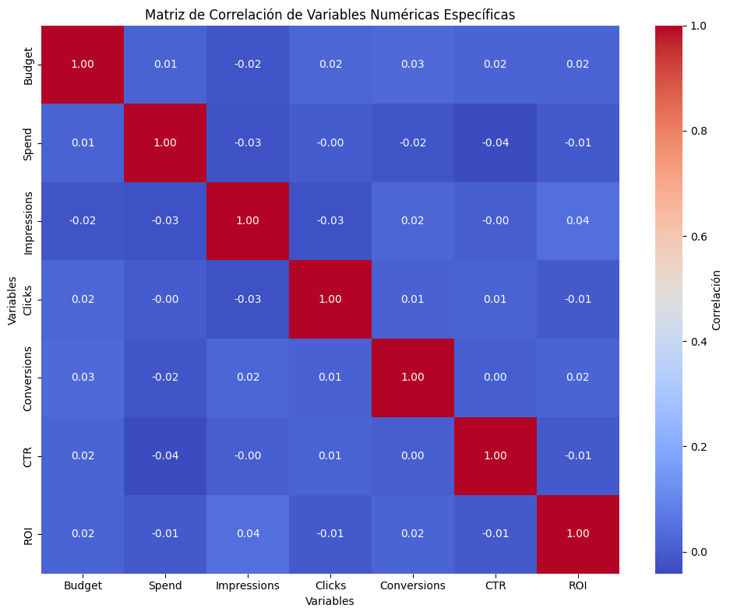
CORRELACIÓN ENTRE VARIABLES NÚMERICAS

Slide 5


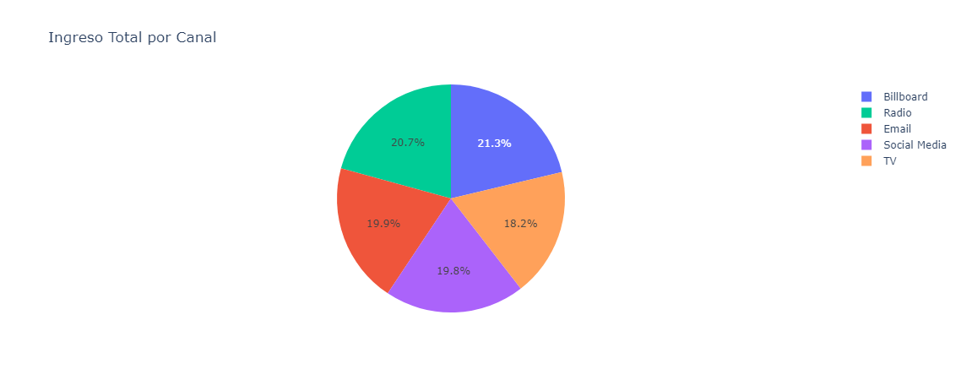
INGRESO TOTAL POR CANAL

Slide 6


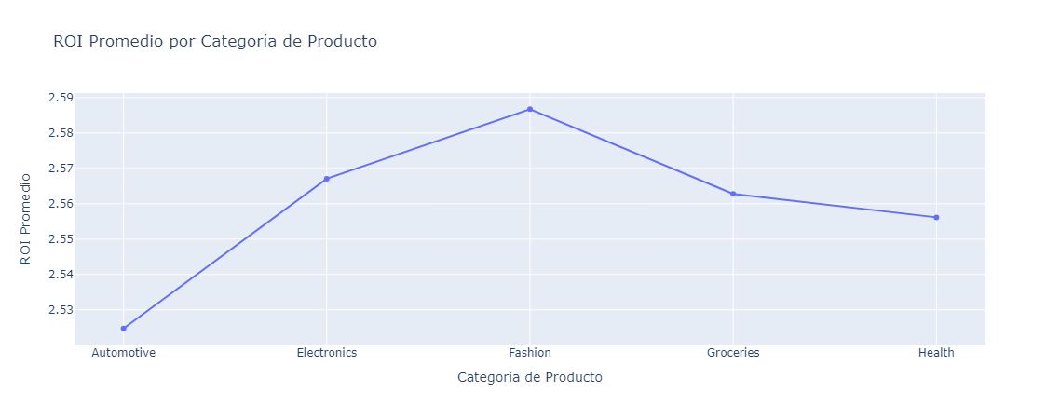
ROI PROMEDIO POR CATEGORIA DE PRODUCTO

Slide 7
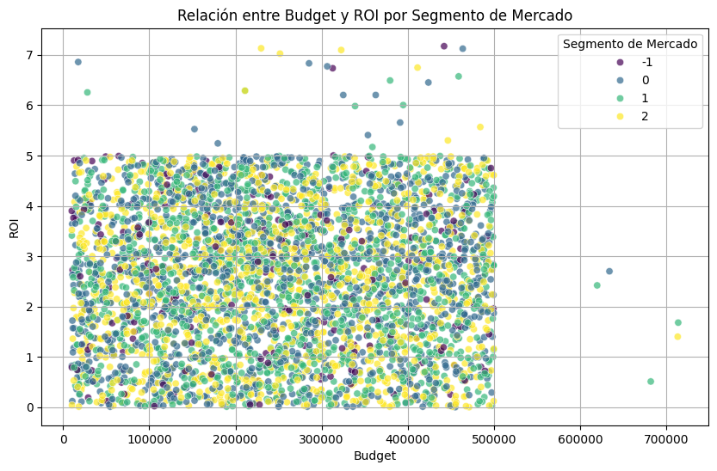
RELACIÓN ENTRE PRESUPUESTO Y ROI

Slide 8


REVENUE POR CATEGORIA DE PRODUCTO Y CANAL SEGÚN LA REGIÓN Y LAS METRICAS DEL PRODUCTO CON MAS INGRESOS POR REGIÓN

Slide 9

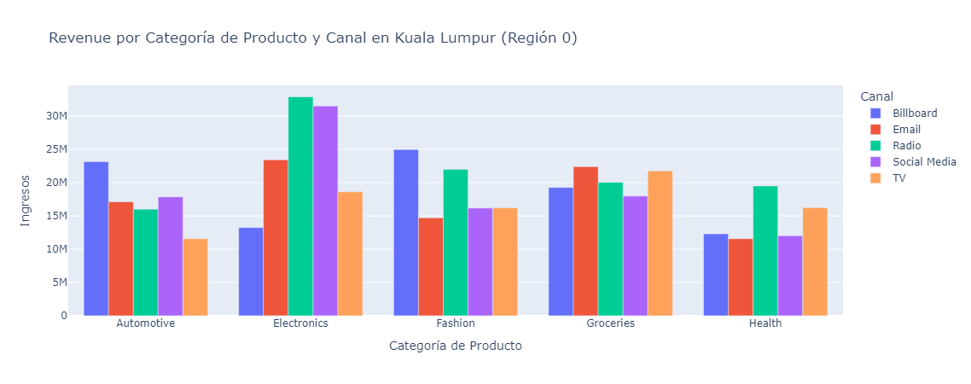
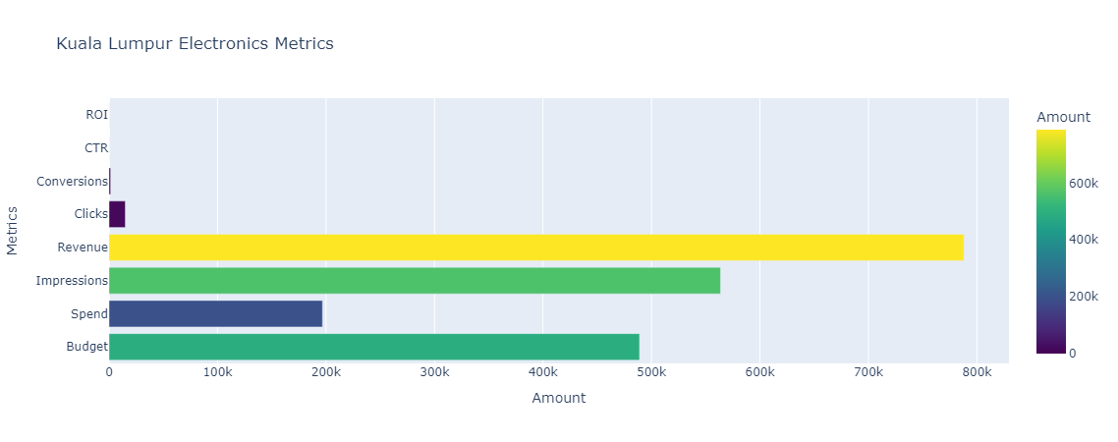
KUALA LUMPUR

Slide 10
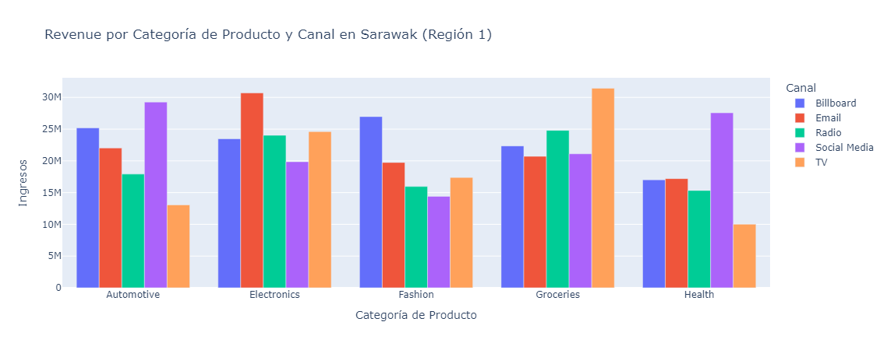
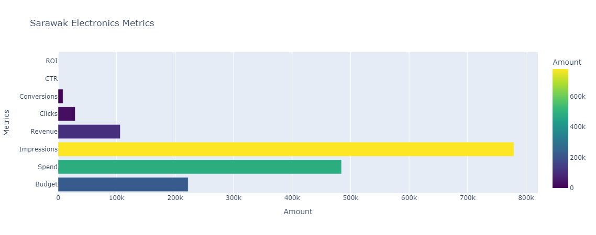
SARAWAK

Slide 11
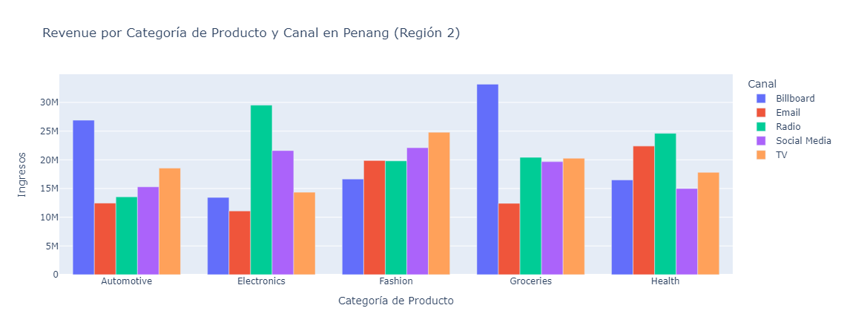
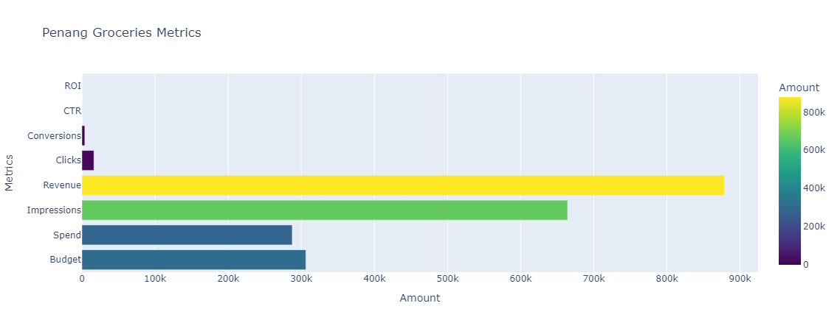
PENANG

Slide 12
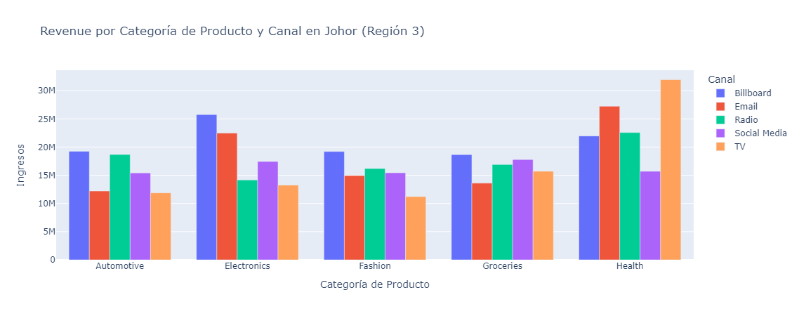
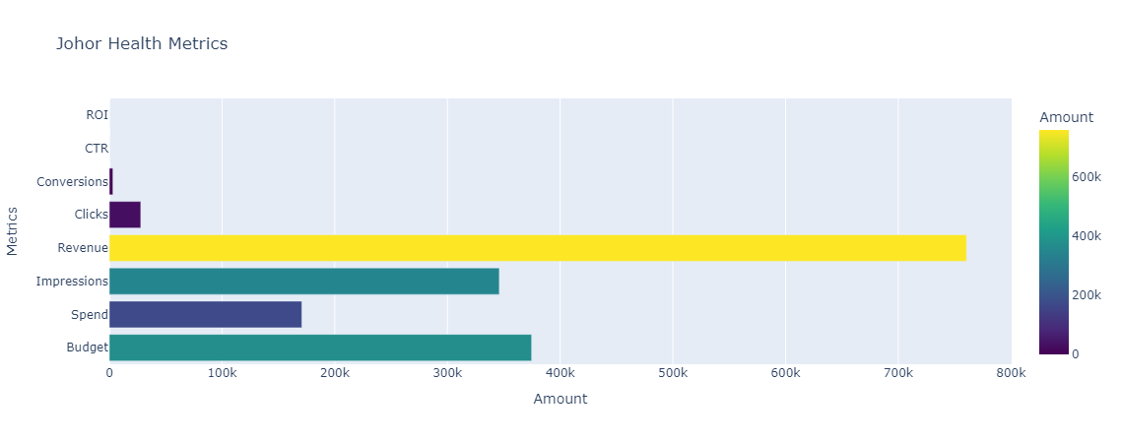
JOHOR

Slide 13
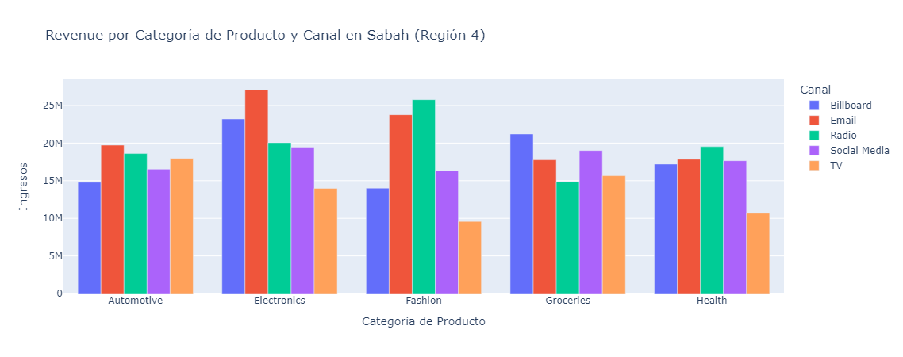
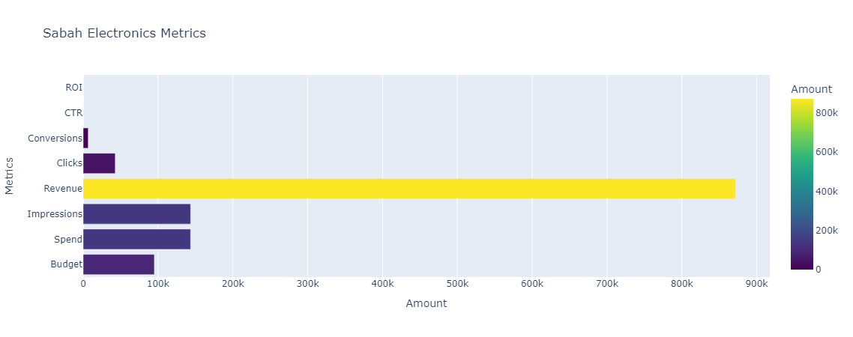
SABAH

Slide 14
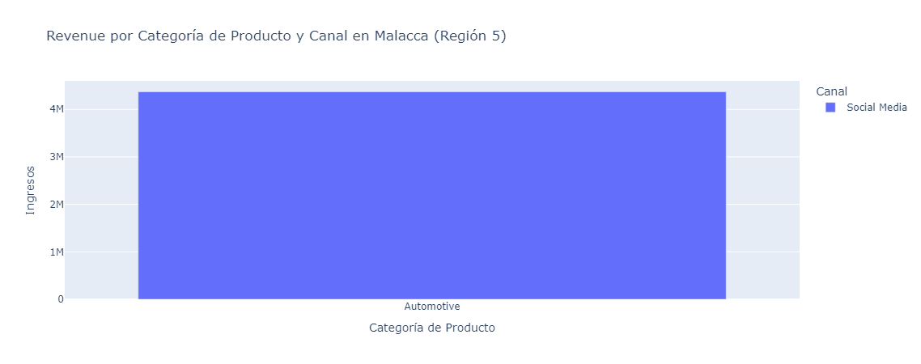
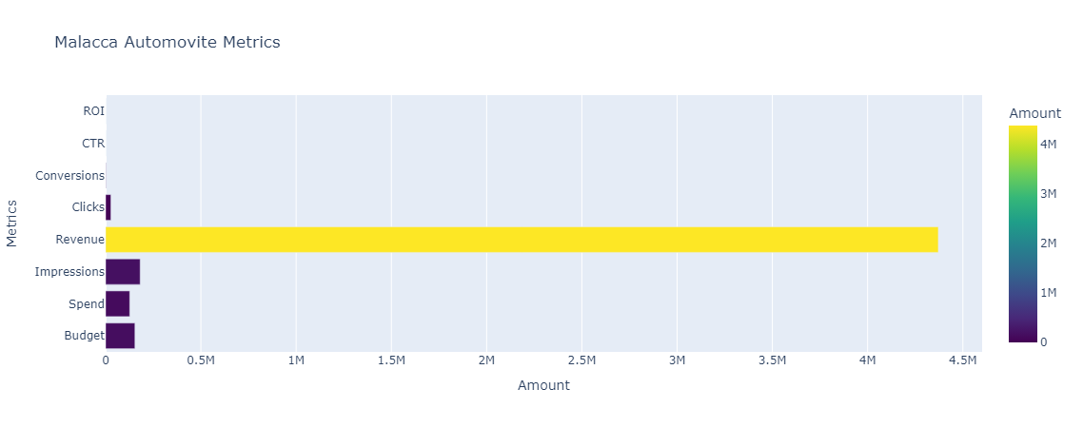
MALACCA

Slide 15
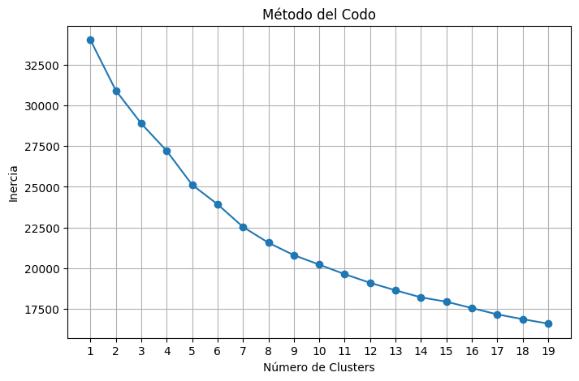
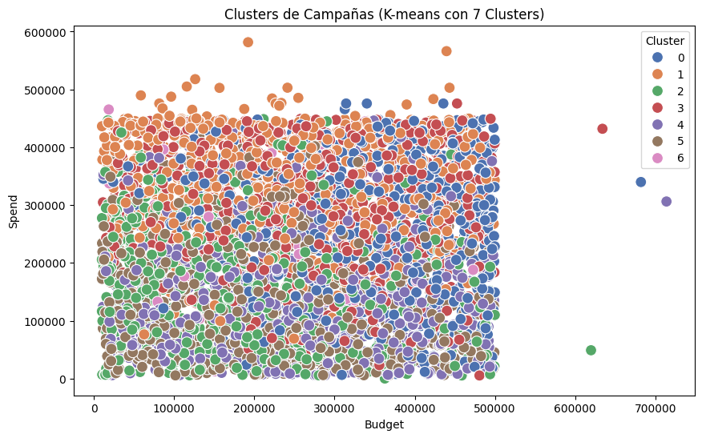
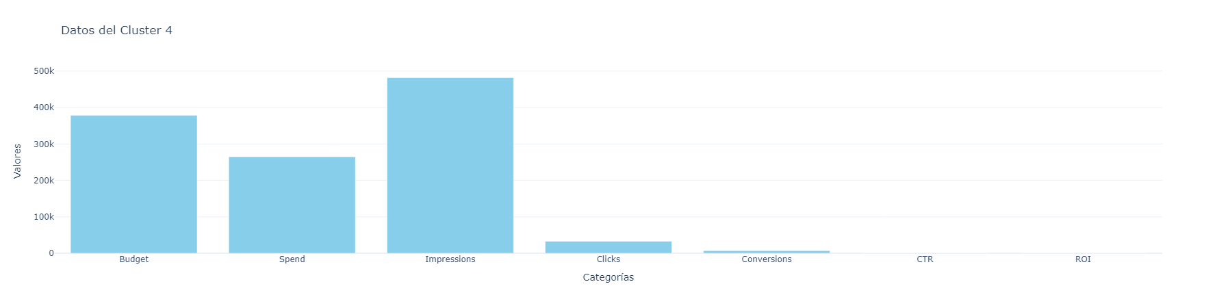
CLUSTER

Slide 16
RESUMEN DEL
PROYECTO
Categoria más efectiva por ROI promedio
Fashion
Canal más efectivo
Billboard
Producto con mas ingresos por Región
Kuala lumpur: electronics
Sarawak: electronics
Penang: groceries
Johor: health
Sabah: electronics
Malacca: automovite
Cluster 4
Campañas exitosas en términos de gastos, impresiones, clics y conversiones

Slide 17



Estudio Calzada
MUCHAS GRACIAS
671-481-481
www.github.com/nachodlcb

